Slide 1
Lập Trình Cơ Bản
Lưu Đồ Thuật Toán – Cấu Trúc Tuần Tự - Cấu Trúc Điều Khiển
Nguyễn Khắc Văn
vannk@hcmup.edu.vn
Notes:
Biến con trỏ là một biến đặc biệt – dùng để chứa địa chỉ của một biến khác

Slide 2
Lập Trình Cơ Bản
Cấu Trúc Tuần Tự
Lưu Đồ Thuật Toán (Flowchart)
Cấu Trúc Điều Khiển

Slide 3
Lập Trình Cơ Bản
Lưu Đồ Thuật Toán (Flowchart)

Slide 4
Lưu Đồ Thuật Toán (Flowchart)
Khái niệm:
- Lưu đồ thuật toán là công cụ dùng để biểu diễn thuật toán, việc mô tả nhập (input), dữ liệu xuất (output) và luồng xử lý thông qua các ký hiệu hình học.
Phương pháp duyệt:
- Duyệt từ trên xuống.
- Duyệt từ trái sang phải.

Slide 5
Lưu Đồ Thuật Toán (Flowchart)
Các kí hiệu
STT | Ký Hiệu | Diễn Giải
5 |  | Bắt đầu chương trình – Kết thúc chương trình
6 |  | Luồng xử lý
7 |  | Điều khiển lựa chọn
8 |  | Nhập

Slide 6
Lưu Đồ Thuật Toán (Flowchart)
Các kí hiệu
STT | Ký Hiệu | Diễn Giải
5 |  | Xuất
6 |  | Xử lý, tính toán hoặc gán
7 |  | Trả về giá trị (return)
8 |  | Điểm nối liên kết tiếp theo (Sử dụng khi lưu đồ vượt quá trang)

Slide 7
Lập Trình Cơ Bản
Cấu Trúc Tuần Tự

Slide 8
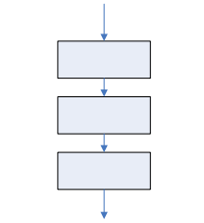
Cấu Trúc Tuần Tự
Cấu trúc tuần tự
- Tuần tự thực thi tiến trình. Mỗi lệnh được thực thi theo một chuỗi từ trên xuống, xong lệnh này rồi chuyển xuống lệnh kế tiếp.

Slide 9
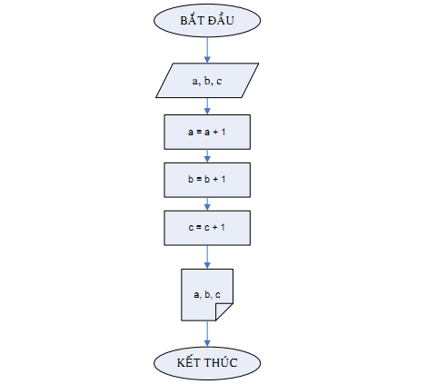
Cấu Trúc Tuần Tự
Ví dụ: Nhập vào 3 số nguyên a, b, c và xuất ra màn hình với giá trị của mỗi số tăng lên 1.

Slide 10
Lập Trình Cơ Bản
Cấu Trúc Điều Khiển
Cấu trúc rẽ nhánh
Cấu trúc lặp

Slide 11
Lập Trình Cơ Bản
Cấu trúc rẽ nhánh
Câu lệnh if
-
Câu lệnh switch
-

Slide 12
Lập Trình Cơ Bản
Cấu trúc rẽ nhánh
Câu lệnh if
-

Slide 13
Câu Lệnh if
Cấu trúc lựa chọn
- Điểm quyết định cho phép chọn một trong hai trường hợp.
if dạng thiếu
Cú pháp:
if (<BT>)
<Lệnh>;
<Lệnh> : Lệnh đơn hay lệnh phức.
Hoạt động: Đầu tiên máy sẽ tính giá trị của biểu thức <BT>. Nếu giá trị của <BT> là đúng thì máy sẽ thực hiện <Lệnh>, ngược lại thì máy sẽ bỏ qua <Lệnh>

Slide 14
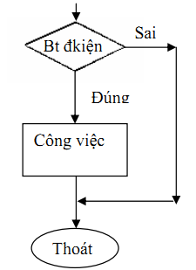
Câu Lệnh if
if dạng thiếu
Lưu đồ cú pháp:

Slide 15
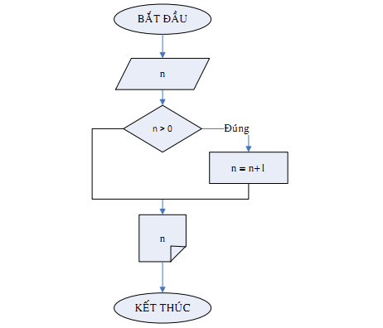
Câu Lệnh if
Ví dụ:
- Nhập vào số nguyên n. Kiểm tra nếu n > 0 tăng n lên 1 đơn vị.
- Xuất kết quả.

Slide 16
Câu Lệnh if
Cấu trúc lựa chọn
- Điểm quyết định cho phép chọn một trong hai trường hợp.
if dạng đủ (if – else)
Cú pháp:
if (<BT>)
<Lệnh 1>;
else
<Lệnh 2>;
<Lệnh 1> ; <Lệnh 2>: Lệnh đơn hay lệnh phức.
Hoạt động: Đầu tiên máy sẽ tính giá trị của biểu thức <BT>. Nếu giá trị của <BT> là đúng thì máy sẽ thực hiện <Lệnh 1>, ngược lại thì máy sẽ thực hiện <Lệnh 2>

Slide 17
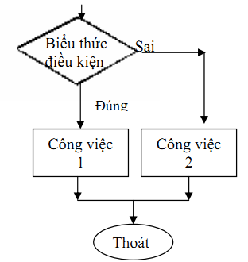
Câu Lệnh if
if dạng đủ (if – else)
- Lưu đồ cú pháp

Slide 18
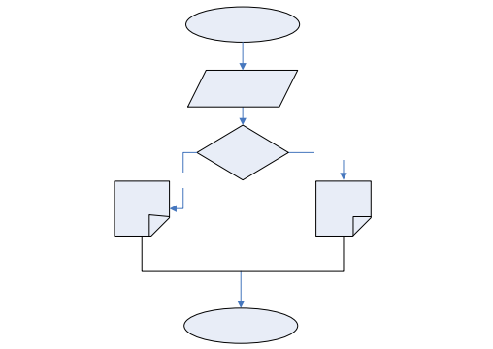
Câu Lệnh if
Ví dụ:
- Nhập vào số nguyên n. Kiểm tra nếu n chẵn xuất ra màn hình “n chẵn”, ngược lại xuất “n lẻ”.

Slide 19
Câu Lệnh if
Một số lưu ý:
- Câu lệnh if và câu lệnh if – else là một câu lệnh đơn.
- câu lệnh if…else có thể lồng vào nhau và else sẽ tương ứng với if gần nó nhất.
- Nên dùng else để loại trừ trường hợp.
Notes:
uet.vnu.edu.vn/tltk/Learning/File_PDF/Phan2Chuong4.pdf

Slide 20
Lập Trình Cơ Bản
Cấu trúc rẽ nhánh
Câu lệnh switch
-

Slide 21
Câu Lệnh switch
Câu lệnh switch (thiếu)
Cú pháp:
switch (<BT Nguyên>)
{
case <Hằng 1>: <Lệnh 1>; break;
case < Hằng 2>: <Lệnh 2>; break;
…
case < Hằng n> : <Lệnh n>; break;
}

Slide 22
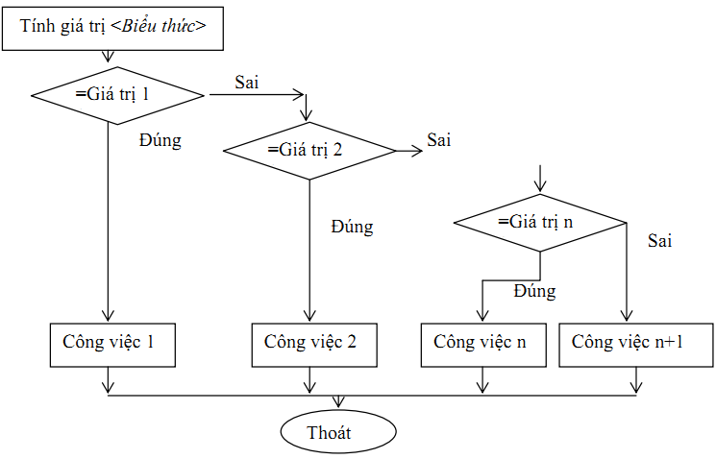
Câu Lệnh switch
Lưu đồ cú pháp:

Slide 23
Câu Lệnh switch
Hoạt động:
- Trước tiên máy sẽ tính giá trị của <BT Nguyên>.
+ Nếu giá trị này bằng <Hằng i> thì máy sẽ nhảy tới câu lệnh có nhãn case <Hằng i> (i = 1, 2, . . ., n) tương ứng.
+ Nếu giá trị <BT Nguyên> khác tất cả các <Hằng i> thì máy sẽ nhảy ra khỏi câu lệnh switch mà không làm gì. Máy cũng ra khỏi câu lệnh switch nếu gặp câu lệnh break.

Slide 24
Câu Lệnh switch
Câu lệnh switch (đủ)
Cú pháp:
switch (<BT Nguyên>)
{
case < Hằng 1>: <Lệnh 1>; break;
case < Hằng 2> :<Lệnh 2>; break;
…
case < Hằng n> :<Lệnh n>; break;
default: <Lệnh n + 1>;
}

Slide 25
Câu Lệnh switch
Hoạt động:
- Tương tự như câu lệnh switch (thiếu) chỉ khác một điều là nếu giá trị của <BT Nguyên> khác tất cả các <Hằng i> thì máy sẽ nhảy tới câu lệnh có nhãn default.

Slide 26
Câu Lệnh switch
Một số lưu ý:
- Câu lệnh switch là một câu lệnh đơn và có thể lồng nhau.
- Các <Hằng i> trong mỗi trường hợp phải khác nhau.
- switch sẽ nhảy đến case tương ứng và thực hiện cho đến khi - nào gặp câu lệnh break hoặc cuối switch sẽ kết thúc.
Tận dụng tính chất khi bỏ break

Slide 27
Lập Trình Cơ Bản
Cấu trúc lặp
Câu lệnh for
-
Câu lệnh while
-
-
Câu lệnh do…while

Slide 28
Lập Trình Cơ Bản
Cấu trúc lặp
Câu lệnh for
-

Slide 29
Câu Lệnh for
Cú pháp:
for (<BT1>; <BT2>; <BT3>)
<Lệnh>;
<Lệnh>: Lệnh đơn/phức.
Hoạt động:
Bước 1: Tính giá trị của biểu thức <BT1>.
Bước 2: Tính giá trị của biểu thức <BT2>.
Bước 3: Nếu giá trị của <BT2> là đúng thì máy sẽ thực hiện <Lệnh> và nhảy đến bước 4, ngược lại thì máy sẽ ra khỏi câu lệnh for.
Bước 4: Tính giá trị biểu thức <BT3> và quay về bước 2.

Slide 30
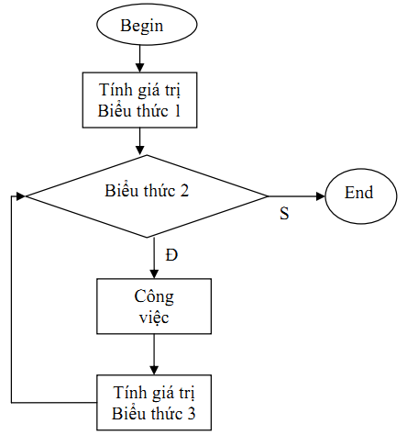
Câu Lệnh for
Lưu đồ cú pháp:

Slide 31
Câu Lệnh for
Một số Lưu ý:
- Câu lệnh for là một câu lệnh đơn và có thể lồng nhau.
- Trong for có thể sẽ không có cả <BT1>, <BT2> và <BT3>. Khi không có <BT2> thì nó được xem là đúng.
- <BT1>, <BT2>, <BT3> có thể bao gồm nhiều biểu thức con phân cách nhau bởi dấu phẩy. Khi <BT2> gồm nhiều biểu thức thì tính đúng sai của nó được xem là tính đúng sai của biểu thức cuối cùng.

Slide 32
Lập Trình Cơ Bản
Cấu trúc lặp
Câu lệnh while
-

Slide 33
Câu Lệnh while
Cú pháp:
while (<BT>)
<Lệnh>;
<Lệnh>: Lệnh đơn/phức.
Hoạt động:
Bước 1: Tính giá trị của biểu thức <BT>.
Bước 2: Nếu giá trị của <BT> là đúng thì máy sẽ thực hiện <Lệnh> và quay lại bước 1, ngược lại thì máy sẽ ra khỏi câu lệnh while.

Slide 34
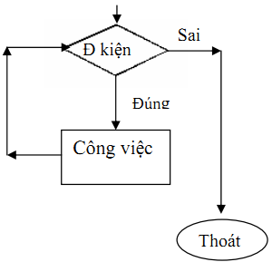
Câu Lệnh while
Lưu đồ cú pháp:

Slide 35
Câu Lệnh while
Một số Lưu ý:
- Câu lệnh while là một câu lệnh đơn và có thể lồng nhau.
- <Lệnh> trong câu lệnh while có thể không thực hiện lần nào nếu như <BT> ngay từ đầu đã là sai.

Slide 36
Lập Trình Cơ Bản
Cấu trúc lặp
Câu lệnh do - while
-

Slide 37
Câu Lệnh do - while
Cú pháp:
do
<Lệnh>;
while (<BT>);
<Lệnh>: Lệnh đơn/phức.
Hoạt động:
Bước 1: Thực hiện <Lệnh> .
Bước 2: Tính giá trị của biểu thức <BT>. Nếu giá trị của <BT> là đúng thì máy sẽ quay lại bước 1, ngược lại thì máy sẽ ra khỏi câu lệnh do while.

Slide 38
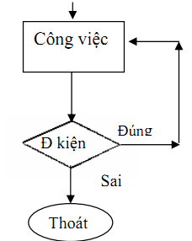
Câu Lệnh do - while
Lưu đồ cú pháp:

Slide 39
Câu Lệnh do - while
Một số Lưu ý:
- Câu lệnh do… while là một câu lệnh đơn và có thể lồng nhau.
- <Lệnh> trong câu lệnh do… while sẽ được thực hiện ít nhất 1 lần do biểu thức <BT> được kiểm tra ở cuối.

Slide 40
Bài Tập Trắc Nghiệm
Quiz title
Quiz subtitle

